Slide 1
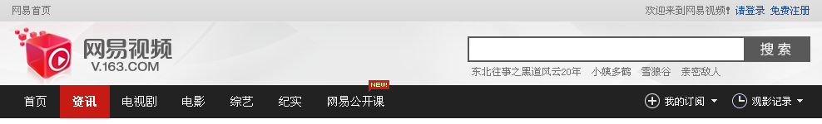
初识css
下边案例使用到了文字、颜色、背景

Slide 2
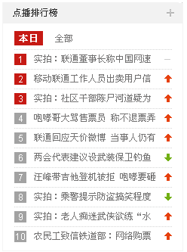
初识css
列表效果

Slide 3
基本大纲
CSS的基本概念
CSS样式表
行内样式
内部样式
外部样式
CSS语法结构
标记选择器
类别选择器
ID选择器
伪类选择器
文字属性
段落属性
背景属性

Slide 4
CSS基本概念
CSS（cascading style sheet，层叠样式表)是一种制作网页的新技术，现在已经为大多数浏览器所支持，成为网页设计必不可少的工具之一
优点：
使网页代码更少，网页下载更快
实现了内容与样式的分离，使网站维护更快捷
使网页与浏览器的兼容性更好

Slide 5
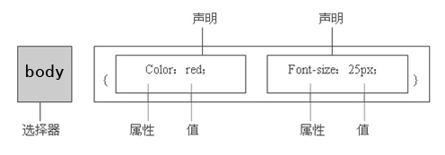
CSS语法结构
每个CSS样式由两个组成部分：选择器和声明。声明又包括属性和
属性值。每个声明之后用分号结束
在css的三个组成部分中，“对象”是很重要的，它指定了对哪些网页元素进行设置，因此，它有一个专门的名称——选择器（selector）

Slide 6
CSS样式表
如何在HTML中使用css
1.行内样式
它是所有样式方法中最为直接的一种，它直接对HTML的标签使用style属性，然后将css代码直接写在其中
<p style="color:#ff0000; font-size:20px; ">正文内容 1</p>
<p style=“color:#000000; font-style:italic;”>正文内容 2</p>
<p style="color:#ff00ff; font-size:25px; font-weight:bold;">正文内容 3</p>

Slide 7
CSS样式表
2.内部样式
内部样式就是将css写在<head>与</head>之间，并且用<style>和</style>标签进行声明。
<style type="text/css">
p{
color:#0000ff;
text-decoration:underline;
font-weight:bold;
font-size:25px;
}
</style>
<p>这是第1行正文内容......</p>
<p>这是第2行正文内容......</p>
<p>这是第3行正文内容......</p>

Slide 8
CSS样式表
3.外部样式
<head>
<title>页面标题</title>
<link href="07-07.css" type="text/css" rel="stylesheet">
</head>
<h2>CSS标题</h2>
<p>这是正文内容……</p>
<h2>CSS标题</h2>
<p>这是正文内容……</p>

Slide 9
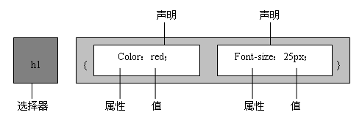
CSS选择器
选择器分类
标签选择器
<style>
H1{
color:red;
font-size:25px;
}
</style>

Slide 10
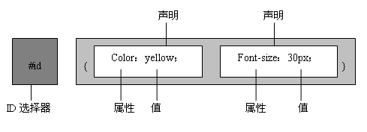
CSS选择器
选择器分类
ID(identify)选择器
<style type="text/css">
#bold{
font-weight:30px;
}
#green{
font-size:30px;
color:#009900；
}
</style>
<p id="bold">ID选择器1</p>
<p id="green">ID选择器2</p>
<p id="blue">ID选择器3</p>
<p id="bold green">ID选择器4</p>

Slide 11
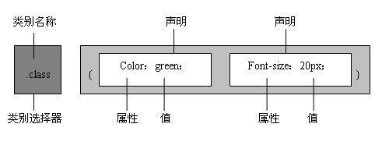
CSS选择器
选择器分类
类别选择器
<style type="text/css">
.red{
color:red;
font-size:18px;
}
.green{
color:green;
font-size:20px;
}
</style>
<p class="red">css选择器1</p>
<p class="green">css选择器2</p>
<h3 class="green">h3同样适用</h3>

Slide 12
CSS选择器
选择器分类
包含(派生)选择器
div p {background:red;}
分组选择器
div, span, h1 {color:blue;}
通用选择器
* {margin:0;padding:0;}

Slide 13
CSS选择器
选择器分类
伪类选择器
:link 定义超链接默认样式
:visited 定义访问过的样式
:hover 定义鼠标经过的样式
:active 定义鼠标按下的样式
a:link { color:#ff0000; } /*默认样式，超链接文字为红色*/
a:visited { color:#00ff00; } /*访问过后，超链接文字为绿色*/
a:hover { color:#0000ff; } /*鼠标经过，超链接文字为蓝色*/
a:active { color:#ffff00; } /*鼠标按下时，超链接文字为黄色*/

Slide 14
CSS选择器
选择器优先级
行内样式>id选择器>类选择器>标签选择器>通用选择器
<style type="text/css">
#show1{color:gold;}
.show {color:pink;}
h1 {color:red;}
* {color:green;}
</style>
</head>
<body>
<h1 id="show1" class="show" style="color:gray;">这是选择器优先级测试</h1>
</body>

Slide 15
段落(文本)属性以及边框
边框设置：border
宽度，样式，颜色 (border: 1px solid red;)
文本行高：line-height
语法： line-height：行高值(像素)
水平对齐： text-align
left：左对齐；
right：右对齐
center：居中对齐

Slide 16
文字属性
字号：font-size
语法：font-size：大小的取值(像素值)
文字颜色：color
语法：Color：颜色取值
color:#292378; //6个十六进制数获得颜色
color:#A64; //#AA6644的缩写
color:red; //颜色关键字定义颜色
color:rgb(100,159,170); //rgb定义颜色

Slide 17
背景属性
背景颜色：background-color
关键字：red pink orange
背景图像：background-image
使用background-image属性可以设置元素的背景图像。
语法：background-image：url（图像地址）
背景重复：background-repeat
语法：background-repeat：取值
Repeat(默认) 背景图像平铺排满整个网页
repeat-x 背景图像只在水平方向上平铺；
repeat-y 背景图像只在垂直方向上平铺。
no-repeat 背景图像不平铺
背景位置：background-position
background-position-x:200px ;
background-position-y:100px;

Slide 18
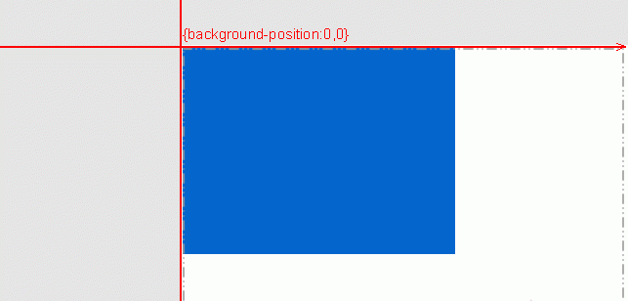
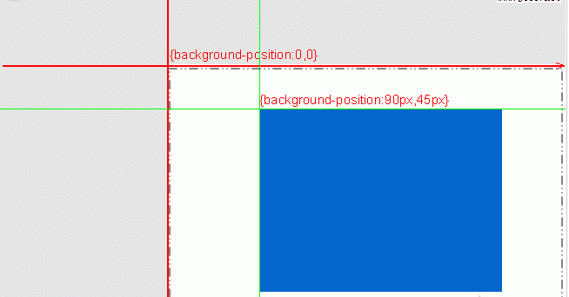

Slide 19

背景图片的案例
代码：
<style> #myimg{ border:1px solid red; height:18px; width:18px; background-image: url('2.png');
background-position-y:138px; } </style> <body> <div id="myimg"> </div> </body>

Slide 20
【margin外边距】填充属性
margin-left
margin-top
边距属性
margin是对外元素的距离，用来控制元素本身的浮动位置
四边距margin
上边距margin-top
下边距margin-bottom
左边距margin-left
右边距margin-right
margin 10px 20px 30px 40px;
提供一个，用于的四边；
提供两个，第一个用于上－下，第二个用于左－右；
如果提供三个，第一个用于上，第二个用于左－右，第三个用于下；
提供四个参数值，将按上－右－下－左的顺序作用于四边；
居中显示

Slide 21
【padding内边距】填充属性
padding-left
padding-top
填充属性
padding是对内元素，用来控制元素内部元素的位置
四边填充 padding
上填充 padding-top
下填充 padding-bottom
左填充 padding-left
右填充 padding-right
padding 10px 20px 30px 40px;
提供一个，用于的四边；
提供两个，第一个用于上－下，第二个用于左－右；
如果提供三个，第一个用于上，第二个用于左－右，第三个用于下；
提供四个参数值，将按上－右－下－左的顺序作用于四边；
div
我是内容区，距离边框有距离

Slide 22
布局属性float
float
float:none; 默认值
float:left; 左浮
float:right; 右浮

Slide 23
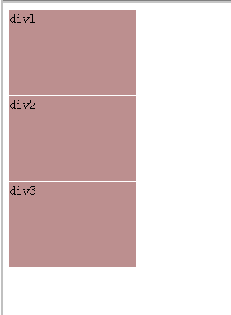
布局属性float
浮动
3个div正常显示如下

Slide 24
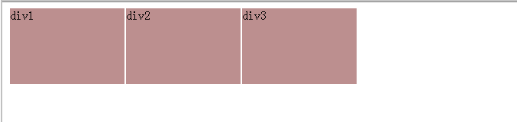
布局属性float
浮动
如果想让3个div并排显示，就需要设置它们的float属性，如下是设置float:left;

Slide 25
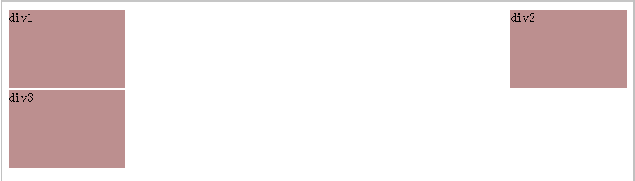
布局属性float
浮动
如下是设置第1个和第3个div向左浮动float:left;
第2个div向右浮动float:right;

Slide 26
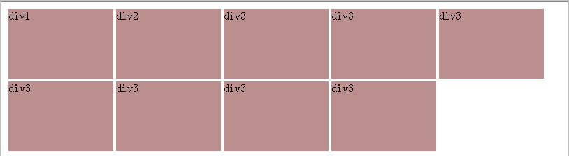
布局属性float
浮动
以下有若干个div，它们都向左浮动，则它们会像流水一样，依次排开

Slide 27
制作banner头部
Notes:
<div style="background-color: #f2f2f2;height:38px; line-height: 38px;"> <div style="width:980px; margin:0 auto;"> <div style="float:left;font-size: 12px;"> 请登录 </div> <div style="float:right;"> <a href="#">我的淘宝</a> <a href="#">购物车</a> <a href="#">手机淘宝</a> </div> </div> <div style="clear:both;"></div> </div>

Slide 28
Display属性
Display：
block：将元素变成块级标签，可以设置高度和宽度
Inline：将元素变成行内标签，不能设置高度和宽度
Inline-block：同时具有两种
none：标签消失
<span style="background-color: gray;height:70px;width:20px;">行内标签</span>
Notes:
<style> .pg-header{ background-color: #2459a2; position: fixed; top:0; left:0; right:0; height: 48px; } .pg-body{ background-color: #999999; margin-top: 52px; height:3000px; } .mymiddle{ width:980px; margin:0 auto; line-height: 48px; } .menu{ display:inline-block; padding:0 10px; color:white; /*border:1px solid red;*/ } .mymiddle .menu:hover{ background-color: blue; } </style> <body> <div class="pg-header"> <div class="mymiddle"> <a class="menu">LOGO</a> <a class="menu">全部</a> <a class="menu">42区</a> <a class="menu">1024挨踢</a> </div> </div> <div class="pg-body">dsaddsa</div> </body> </html>

Slide 29
布局属性overflow
溢出处理属性overflow分类
Overflow (水平和垂直均设置)
Overflow-x (设置水平方向)
Overflow-y (设置垂直方向)

Slide 30
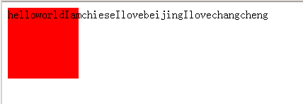
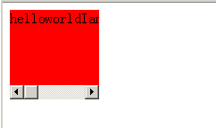
布局属性overflow
溢出处理属性overflow-x
未设置溢出处理属性
设置水平滚动条(overflow-x:scroll)

Slide 31
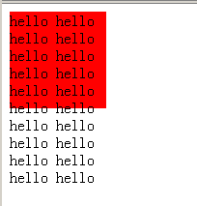
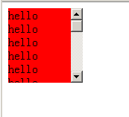
布局属性overflow
溢出处理属性overflow-y
未设置溢出处理属性
设置水平滚动条(overflow-y:scroll)

Slide 32
布局属性position
定位属性position:
fixed : 将某个元素固定在页面的某个位置
absolute : 绝对定位
relative：相对定位
定位方式通常与定位坐标一起使用
定位坐标：要定位的元素偏离目标位置多远的距离
Top，left，right，bottom

Slide 33
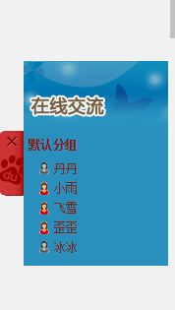

布局属性position
定位属性position:
fixed : 将某个元素固定在页面的某个位置
特点：
1.相对于浏览器的窗口来进行定位的
2.固定到窗口的某个位置上，不随内容而滚动
3.如果不设置定位坐标，就在原来的位置，否则反之
Notes:
<style type="text/css"> .pg-header{ border: 1px solid red; background-color: #e0e0e0; height:48px; position:fixed; top:0; right:0; left:0; } .pg-body{ border:1px solid pink; margin-top: 61px; height:5000px; background: #999999; } </style> <body> <div class="pg-header">我是头部</div> <div class="pg-body">我是内容</div>

Slide 34
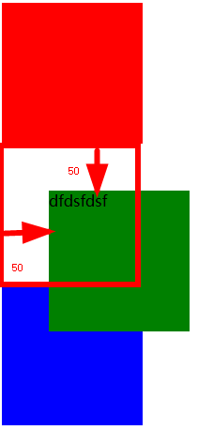
布局属性position
定位属性position:
relative: 相对定位
特点：
1.相对定位是相对于，自身的左上角为坐标点
2.占据空间

Slide 35
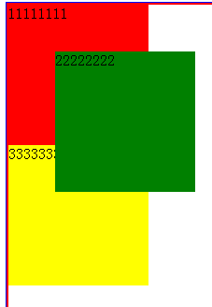
布局属性position
定位属性position:
absolute：绝对定位
特点：
1.相对于（父级元素的定位方式（relative ）来进行定位 找祖先元素是否有定位，如果没有定位，找到body，就相对body来定位 如果找到祖先元素有定位，相对祖先元素来定位
2.不占空间

Slide 36
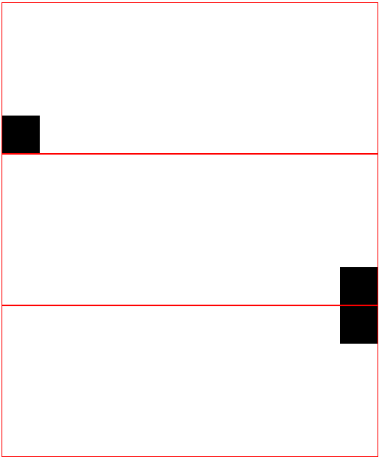
案例练习

Slide 37

案例练习

Slide 38
布局属性z-index
定位属性z-index:
Z-index：设置对象的层叠顺序
特点：
较大 number 值的对象会覆盖在较小 number 值的对象之上
Notes:
<style> .one{ height:2000px; background-color: #dddddd; } .two{ height:2050px; background-color: #3ba354; position: fixed; top:0; right:0; left:0; opacity: 0.3; /*z-index:10;*/ } .three{ height:400px; width:300px; position: fixed; top:100px; right:400px; left:800px; background-color: white; z-index: 10; } </style> <body> <div class="one"> </div> <div class="three"> </div> <div class="two"> </div> </body>

Slide 39
IE6的bug
IE6是Bug最多的一个版本，兼容性问题 IEtester
1._属性：属性值; ie6和ie6版本以下的好使
*属性：属性值; ie7和ie7版本以下的可以用
2. 如果盒子结构设置了margin，并且元素设置了浮动，IE6会产生双倍的间距 （display：inline）
3. img外部的border
更多：http://blog.163.com/hongshaoguoguo@126/blog/static/18046981201371611543769/
Notes:
<style> .one{ /*background-color: #3ba354;*/ width:300px; height: 300px; border:1px solid red; } .two{ /*background-color: red;*/ /*border:1px solid blue;*/ width:100px; height:100px; margin:10px; float: left; color:blue; _color:red; } .one img{ border:0; } /*.one > .two{*/ /*background-color: green;*/ /*}*/ </style> <body> <div class="one"> <div class="two"> djsabdhjsabdjksbaj <a href=""><img src="images/01.jpg" alt=""/></a> </div> </div> </body>

Slide 40
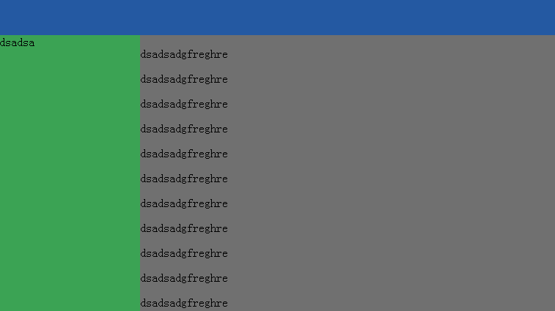
页面布局方式
Notes:
<style> body{ margin:0; } .pg-header{ height:48px; line-height: 48px; background-color: #2459a2; } .left{ float: left; } .right{ float: right; } .pg-body{ height:900px; border:1px solid red; position: relative; } .pg-body .menu{ width:10%; background-color: #3ba354; position: absolute; top: 48px; right:0; left:0; bottom:0; } .pg-body .content{ width:90%; background-color: #707070; position: absolute; top: 48px; right:0; left:10%; bottom:0; overflow: auto; } </style>
<div class="pg-header"> <div class="logo left"> <span>欢迎光临</span> </div> <div class="other_info right"> </div> </div>
<div class="pg-body"> <div class="menu left">dsadsa</div> <div class="content left"> <p>dsadsadgfreghre</p><p>dsadsadgfreghre</p><p>dsadsadgfreghre</p><p>dsadsadgfreghre</p><p>dsadsadgfreghre</p><p>dsadsadgfreghre</p> <p>dsadsadgfreghre</p><p>dsadsadgfreghre</p><p>dsadsadgfreghre</p><p>dsadsadgfreghre</p><p>dsadsadgfreghre</p><p>dsadsadgfreghre</p> <p>dsadsadgfreghre</p><p>dsadsadgfreghre</p><p>dsadsadgfreghre</p><p>dsadsadgfreghre</p><p>dsadsadgfreghre</p><p>dsadsadgfreghre</p> <p>dsadsadgfreghre</p><p>dsadsadgfreghre</p><p>dsadsadgfreghre</p><p>dsadsadgfreghre</p><p>dsadsadgfreghre</p><p>dsadsadgfreghre</p> <p>dsadsadgfreghre</p><p>dsadsadgfreghre</p><p>dsadsadgfreghre</p><p>dsadsadgfreghre</p><p>dsadsadgfreghre</p><p>dsadsadgfreghre</p> <p>dsadsadgfreghre</p><p>dsadsadgfreghre</p><p>dsadsadgfreghre</p><p>dsadsadgfreghre</p><p>dsadsadgfreghre</p><p>dsadsadgfreghre</p> <p>dsadsadgfreghre</p><p>dsadsadgfreghre</p><p>dsadsadgfreghre</p><p>dsadsadgfreghre</p><p>dsadsadgfreghre</p><p>dsadsadgfreghre</p> <p>dsadsadgfreghre</p><p>dsadsadgfreghre</p><p>dsadsadgfreghre</p><p>dsadsadgfreghre</p><p>dsadsadgfreghre</p><p>dsadsadgfreghre</p> <p>dsadsadgfreghre</p><p>dsadsadgfreghre</p><p>dsadsadgfreghre</p><p>dsadsadgfreghre</p><p>dsadsadgfreghre</p><p>dsadsadgfreghre</p> <p>dsadsadgfreghre</p><p>dsadsadgfreghre</p><p>dsadsadgfreghre</p><p>dsadsadgfreghre</p><p>dsadsadgfreghre</p><p>dsadsadgfreghre</p> <p>dsadsadgfreghre</p><p>dsadsadgfreghre</p><p>dsadsadgfreghre</p><p>dsadsadgfreghre</p><p>dsadsadgfreghre</p><p>dsadsadgfreghre</p> <p>dsadsadgfreghre</p><p>dsadsadgfreghre</p><p>dsadsadgfreghre</p><p>dsadsadgfreghre</p><p>dsadsadgfreghre</p><p>dsadsadgfreghre</p> <p>dsadsadgfreghre</p><p>dsadsadgfreghre</p><p>dsadsadgfreghre</p><p>dsadsadgfreghre</p><p>dsadsadgfreghre</p><p>dsadsadgfreghre</p> </div> </div> <div class="pg-footer"></div>

